Slide 1
Kmeans問題

Slide 2
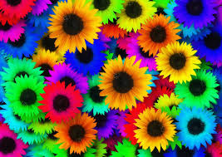
問題: 減色処理
問題:
以下の画像を4色に減色処理
どのアルゴリズムを使用すればよいか？

